Slide 1
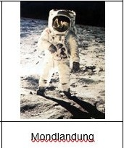
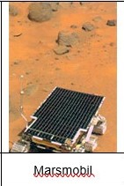
Das Marsmobil und die Mondlandung

Slide 2
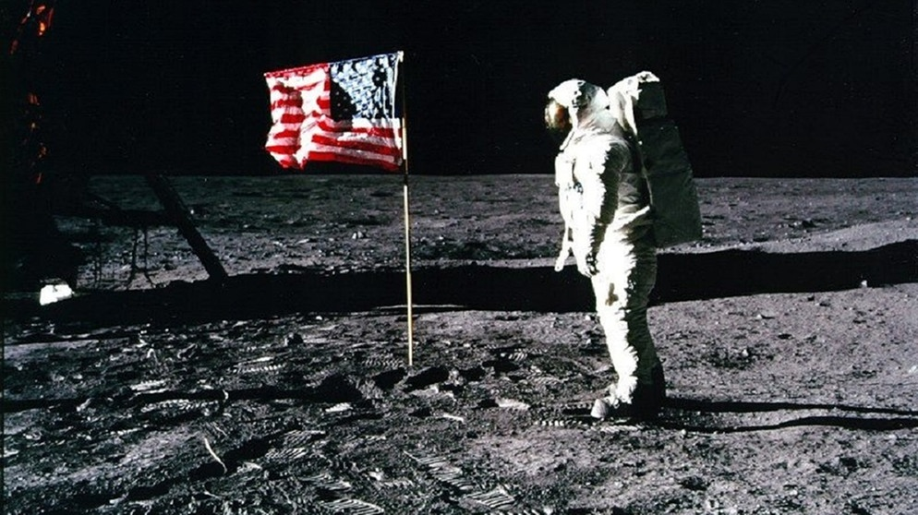
Die erste Mondlandung: Apollo 11
Lunik 2 (1959): erster Raumflugkörper auf dem Mond
Wostok 1 (1961): erster bemannter Weltraumflug
Apollo 8 (1968): Erste Flugmission zum Mond, Umkreisten ihn 10 mal
Apollo 11 (1969): Erste bemannte Landung auf dem Mond

Slide 3
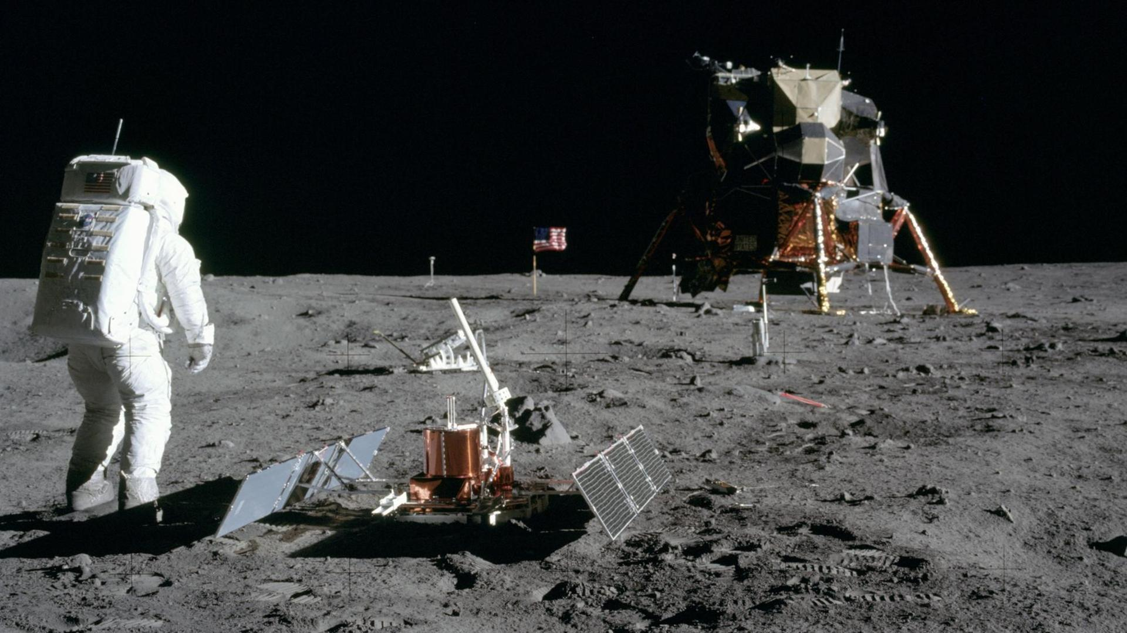
Infos über die Mission Apollo 11
Start 16. Juli 1969 13:32 UTC
Der Hinflug dauerte 76 Stunden Ankunft 20. Juli
Rückflug Begann nach 21 hours, 36 minutes auf dem Mond
Ankunft auf Erde am 24. Juli

Slide 4
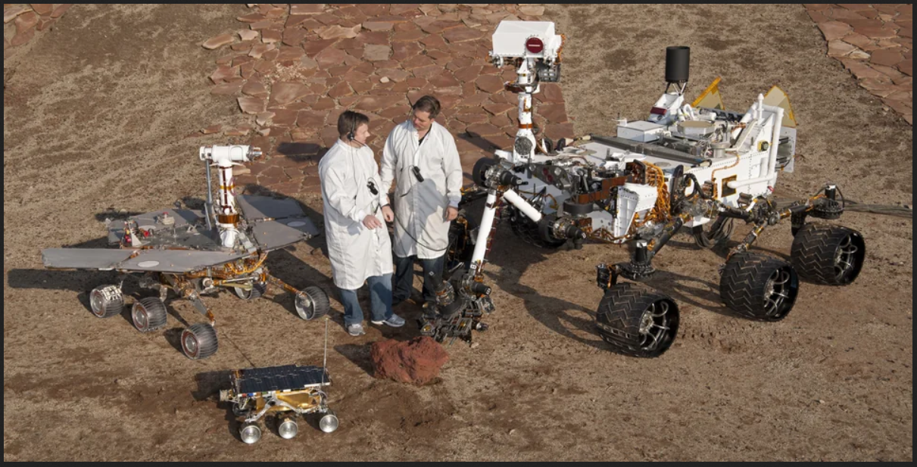
Das erste Marsmobil: Sojourner*
11,5 KG
* Übersetzt: Gast

Slide 5
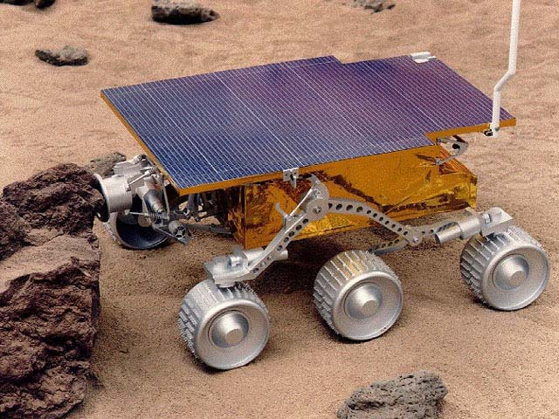
Infos über das erste Marsmobil
Wurde von einer Landestruktur umgeben, welche 250kg wog
Hatte eine Kamera, Solarpanel und mehrere wissenschaftliche Instrumente um Messungen vorzunehmen
Die Rakete startete am 4. Dezember 1996 und landete am 4. Juli 1997 den Mars
65cm Lang
48cm Breit
30cm Hoch

Slide 6
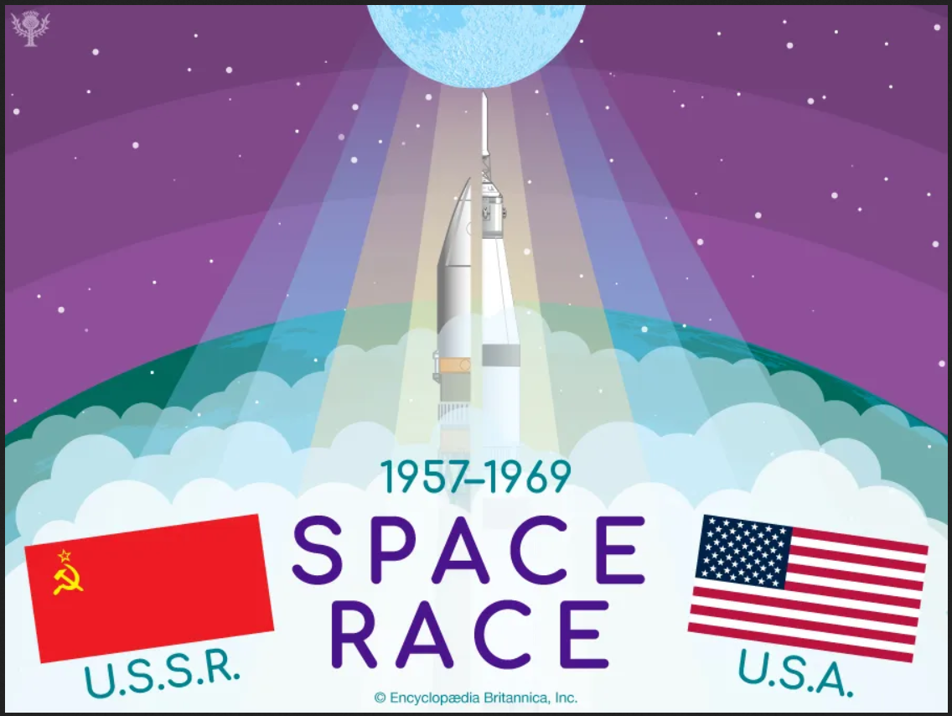
Spacerace

Slide 7
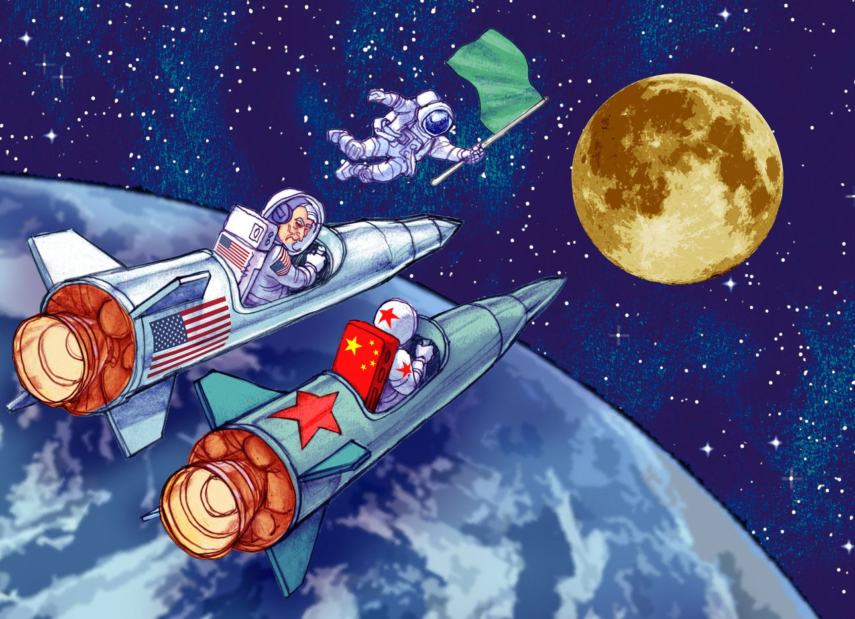
Was können wir lernen & Bezug zur Gegenwart
Zusammenarbeit bei Raumfahrtmissionen führen oft zu Verbesserung von diplomatischen Beziehungen, Beispiel: Entspannung und Ende des Kalten Kriegs
Gemeinsame Zusammenarbeit in der Raumfahrt
kann zu großartigen Fortschritten führen wie z.B. Die ISS

Slide 8
Quiz Frage 1:
Welchen Bekannten Spruch sagte Neil Armstrong beim betreten des Mondes? (In Englisch)

Slide 9
Quiz Antwort 1:
“That's one small step for man, one giant leap for mankind.”
— Armstrong

Slide 10
Quiz Frage 2:
Was bedeutet der Name des ersten Mondmobils?

Slide 11
Quiz Antwort 2:
Sojourner = Gast

